Slide 1
Ergoterapie u dětí
Mgr. et Ing. Vladimíra Soporská

Slide 2
Ergoterapie u dětí
soustředí se na pomoc dětem s rozvojem jejich motorických, kognitivních a sociálních dovedností.
může pomoci dětem, které mají poruchy motoriky, poruchy učení, poruchy pozornosti, hyperaktivitu a další problémy.
také dětem s emocionálními a sociálními problémy, aby zlepšily své schopnosti řešit konflikty a komunikovat s ostatními.
Ergoterapeuti používají různé terapeutické techniky a aktivity, aby pomohli dětem zlepšit své dovednosti a získat nezávislost v každodenním životě.
Tyto aktivity mohou zahrnovat hry, sporty, práci s modelovací hmotou, malování, práci s dřevem nebo využití různých nástrojů a pomůcek.
Ergoterapeuti pracují s dětmi a jejich rodinami, aby vytvořili individuální plán terapie, který je přizpůsoben potřebám a schopnostem každého jednotlivého dítěte.
Cílem ergoterapie je pomoci dětem získat dovednosti, které potřebují k úspěšnému plnění každodenních úkolů, jako je oblékání, stravování, školní práce a komunikace s ostatními.

Slide 3
Ergoterapie u dětí
Ergoterapeut aktivně spolupracuje nejen s dítětem, ale i s jeho rodinou
respektuje jejich potřeby i přání
Snaží se vytvářet příležitosti k rozvoji jeho dovedností
Každé dítě by přitom mělo mít dostatečný čas a prostor na to, aby ukázalo, co všechno zvládá samo a kde jsou jeho hranice
Cílem ergoterapie je naučit děti správně vnímat a zpracovávat smyslové vjemy, pracovat s vlastním tělem a být samostatnější

Slide 4
Cíle ergoterapie u dětí
snaha o vytvoření potřebných funkcí a dovedností
rozvíjí všechny oblasti osobnosti dítěte.
Cíle jsou zaměřeny převážně na prevenci, zabránění negativním důsledkům nemoci a tím zamezení nerovnoměrného vývoje dítěte.
nejdůležitější cíl - dosažení co možná největší soběstačnosti ve všech oblastech života

Slide 5
Cílová skupina
vývojová porucha pohybové koordinace,
dětská mozková obrna (DMO),
poruchy senzorického zpracování,
Poruchy autistického spektra,
Downův syndrom,
svalová dystrofie,
dyspraxie,
poúrazový či pooperační stav,
problémy s grafomotorikou nebo sebeobsluhou

Slide 6
Zaměření
hrubá motorika – koordinace pohybů, překonávání nerovností a překážek, rovnováha,
jemná motorika – koordinace ruka-ruka a oko-ruka, trénink úchopu, manipulační dovednosti,
vnímání vlastního těla – schopnost zpracovávat vjemy z okolního prostředí a reagovat na ně,
grafomotorika – nastavení pracovní plochy, podpora správného sezení, úprava psacích potřeb a dalších pomůcek, optimální úchop,
běžné denní činnosti (ADL) – oblékání, jídlo a pití, použití toalety, hygiena, lokomoce, odemykání a zamykání, manipulace s předměty denní potřeby
rozvoj percepčně-kognitivních funkcí – pozornost, paměť, orientace v prostoru a času,
adaptace domácího a školního prostředí podle potřeb dítěte – snaha o co největší soběstačnost a samostatnost,
pomoc s výběrem kompenzačních pomůcek a nácvik jejich používání – chodítka, vozíky, polohovací židličky, pomůcky pro sebeobsluhu,
směřování ke komplexním dovednostem – plánování, organizace, seberegulace, soběstačnost, čtení, psaní.

Slide 7
Prostředek v Ergoterapii
K dosažení cílů Ergoterapeut využívá především hru, která dítěti přináší potěšení, radost i motivaci.
Během hry pak dochází u dětí k rozvoji motorických, mentálních i smyslových dovedností a schopností.

Slide 8
Hra
jakákoli spontánní nebo organizovaná činnost, která poskytuje potěšení, zábavu, rozptýlení
Z pohledu ergoterapie je také hlavní činností u dětí
Má důležitou roli ve vývoji dítěte
Dítě z ní získává zkušenosti, experimentuje, opakuje si nové dovednosti a orientuje samo sebe v okolí
Učí se navazovat vztahy s vrstevníky, rozvíjet Hm a JM

Slide 9
Hodnocení hry
Pro potřeby hodnocení hry se rozlišuje 5 faktorů, na které se může ETT v hodnocení hry zaměřit a podle nich vybrat vhodné hodnocení:
  Herní aktivita (co dítě dělá)
  Preference (proč se mu líbí vybraná herní aktivita)
  Jakým způsobem ke hře (nebo aktivitě s ní spojené) přistupuje
  Schopnost dítěte hrát si
  Vliv prostředí, ve kterém si dítě hraje

Slide 10
Využití testů
Vývoj hry
Test hravosti
Předškolní škála hry
Ergoterapeut často používá neformální hodnocení s využitím nestrukturovaného pozorování dětské hry

Slide 11

Vývoj hry
okruhy otázek
pomocí semistrukturovaného rozhovoru s rodičem dítěte terapeut získá informace o předchozích herních zkušenostech dítěte
O prostředí, ve kterém hra probíhá
O herních interakcích dítěte
Zaměřuje se na minulou a současnou zkušenost dítěte se zapojením do hry

Slide 12
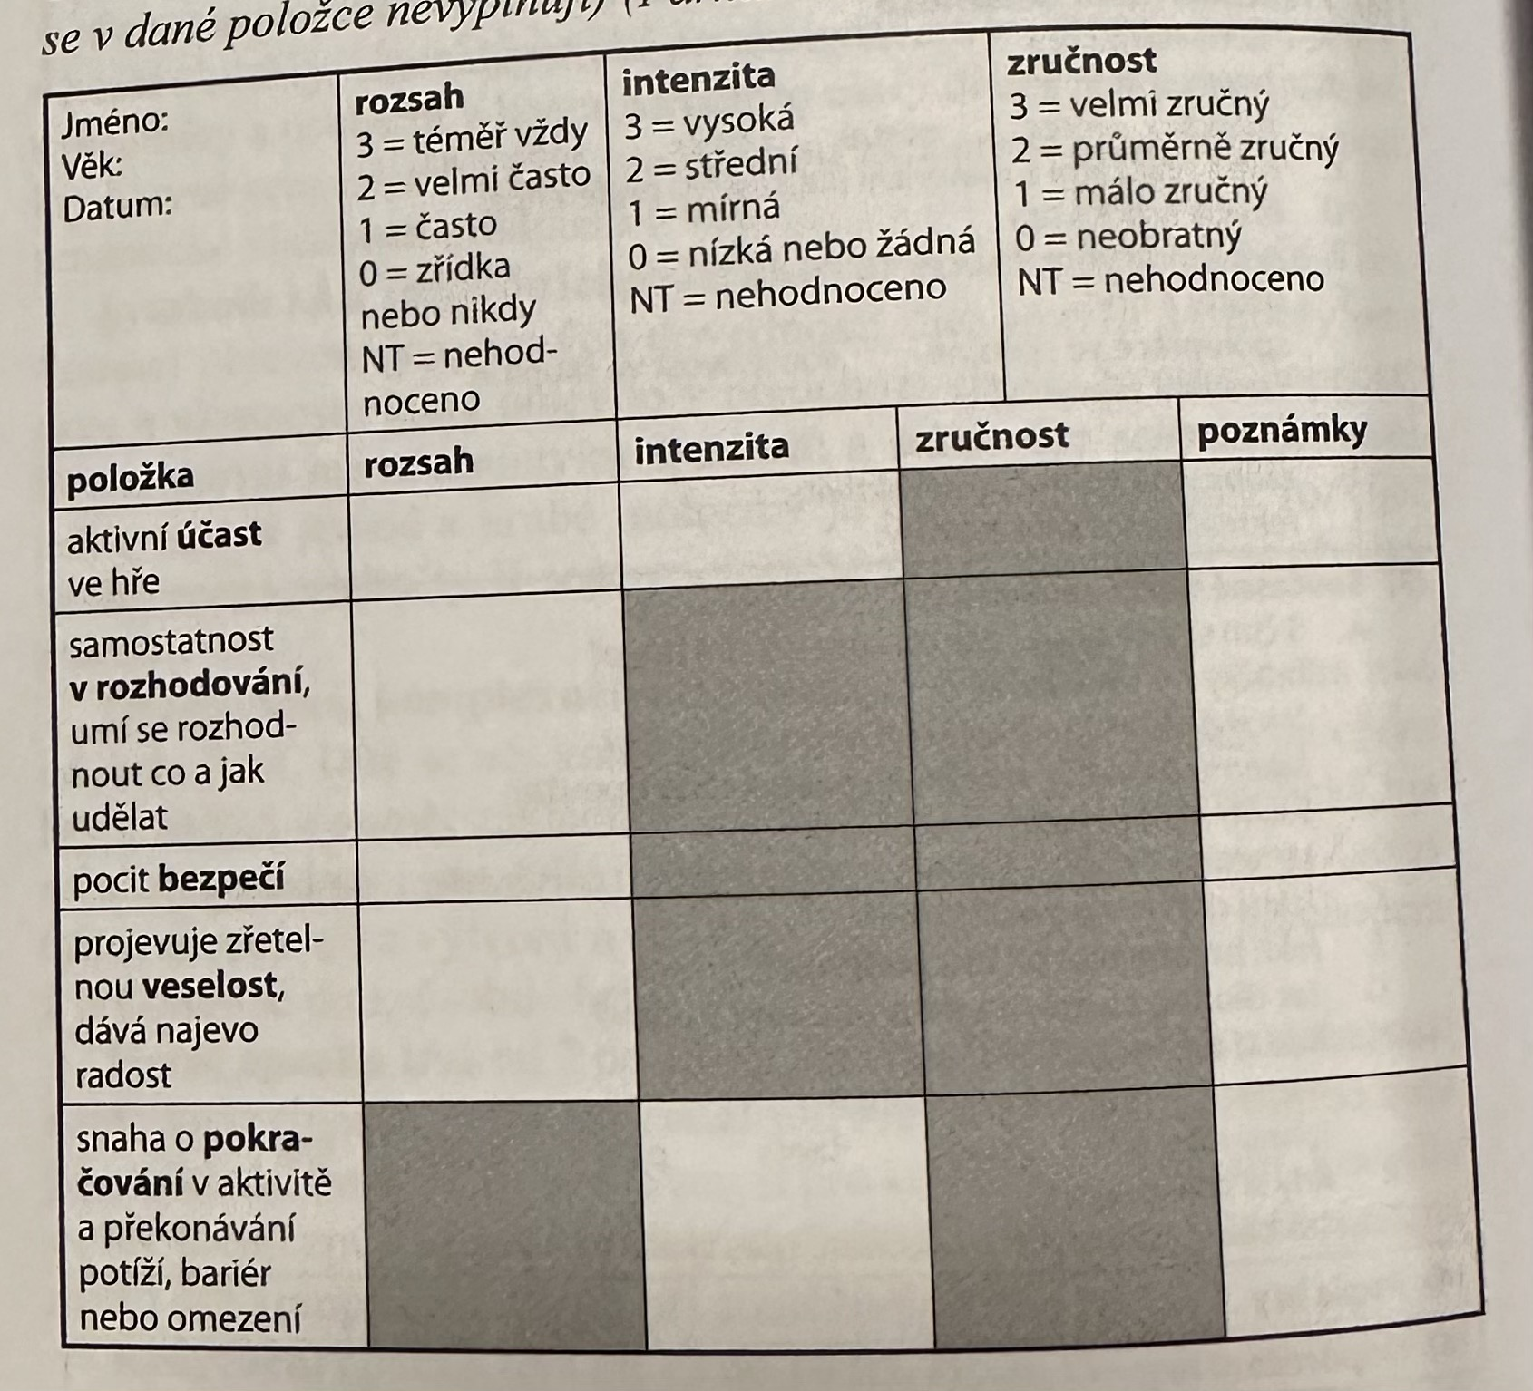
Test Hravosti
Neformální hodnocení hry
Pro děti od 3 měsíců do 15 let
Založené na 3 prvcích hravosti dítěte ve hře:
  Vnímání kontroly (vnitřní – vnější)
  Zdroj motivace (vnitřní – vnější)
  Oproštění se od reality
Obsahuje 24 položek, které hodnotí dítě během 15minutového pozorování
Každá položka se boduje na čtyřbodové škále (0-3), která hodnotí rozsah, intenzitu nebo zručnost
Administrace, bodování a interpretace testu je přibližně 40 minut při volní hře

Slide 13
Předškolní škála hry
Nestandardizované hodnocení hry
Zohledňuje vývojová hlediska v herních dovednostech dítěte
Poskytuje popis vývoje, který je typický pro herní chování u dětí ve věku od narození do 6 let
Herní chování je popsáno podle věku (9 kategorií), ve kterých se hodnotí 4 oblasti:
  Zvládnutí prostoru (zvládnutí HM – hry, které zapojují celé tělo a zájem o prostor)
  Práce s materiálem (zvládnutí JM – manipulace, výtvor, účel – cíl aktivity, pozornost – délka samotné hry)
  Symbolika (pochopení okolního světa, imitace, dramatizace – hraní si na něco, rolové hry)
  Zapojení do hry (množství a typ sociálních interakcí, spolupráce, použití humoru a jazyka při hře)

Slide 14
Předškolní škála hry
Manuál hodnocení obsahuje popis jednotlivých dimenzí podle věku, administraci a bodování
Terapeut pozoruje dítě při hře uvnitř i venku a při hře s ostatními dětmi
Minimální délka pozorování je 30 minut

Slide 15
Hodnocení
mohou být použity různé diagnostické a vyšetřovací nástroje:
  Hodnocení motorických a koordinačních schopností: Využití testů a posuzovacích škál k hodnocení motorických a koordinačních schopností dětí.
  Hodnocení vizuálních a prostorových schopností
  Hodnocení kognitivních schopností
  Hodnocení emocionálního stavu: použití různých nástrojů, jako jsou dotazníky nebo rozhovory s dětmi a rodiči, k hodnocení emočního stavu dítěte a jeho schopností zvládat různé situace.
  Hodnocení školních výkonů: Ergoterapeuti mohou spolupracovat s učiteli a dalšími odborníky, aby získali informace o školních výkonech dítěte a identifikovali oblasti, které vyžadují podporu a intervenci.
ergoterapeuti se snaží získat celkový obraz o dítěti, jeho schopnostech a potřebách, a proto mohou používat různé nástroje k získání co nejkomplexnějšího pohledu.

Slide 16
Přístupy a postupy
K dětem by ergoterapeut měl přistupovat nanejvýš citlivě a empaticky.
Velký důraz se klade na psychomotorický vývoj
při terapiích se využívá řada metod a technik nebo jejich kombinací.
například Bobath koncept, synergická reflexní terapie, prvky spirální dynamiky, orofaciální stimulace a senzorické integrace, relaxační techniky, kinesiotaping, senzomotorická stimulace a mnoho dalších

Slide 17
Senzorická integrace
je důležitou schopností pro proces učení.
Znamená schopnost mozku zpracovat přicházející smyslové informace za účelem jejich použití.
Proces, při kterém náš mozek zpracovává, třídí a organizuje všechny smyslové podněty z vnějšího i vnitřního prostředí.
Pokud tento proces funguje a podněty jsou zpracované správně a přiměřeně, náš organizmus na dané podněty správně reaguje (např. akceptujeme dotek druhé osoby, kontakt s různými předměty, tolerujeme zvuky, naše pohyby jsou plynulé a koordinované, dokážeme se orientovat ve svém prostředí, soustředíme se na činnost, atd. ...).

Slide 18
Poruchy senzorické integrace
Pokud nefunguje správně, dítě je nepřiměřeně aktivní, nedokáže sedět za stolem, nebo je naopak ,,zasněné“.
Má problémy s jemnou motorikou, obratností, vyhýbá se pohybovým aktivitám.
Má těžkosti s artikulací, nebo je jeho vývoj řeči opožděný.
Reaguje na některé situace příliš impulzivně.
Nesoustředí se, má problémy se čtením, psaním nebo počítáním.
Děti s poruchou senzorického zpracování nedokážou převést přicházející smyslové informace do přiměřených reakcí

Slide 19
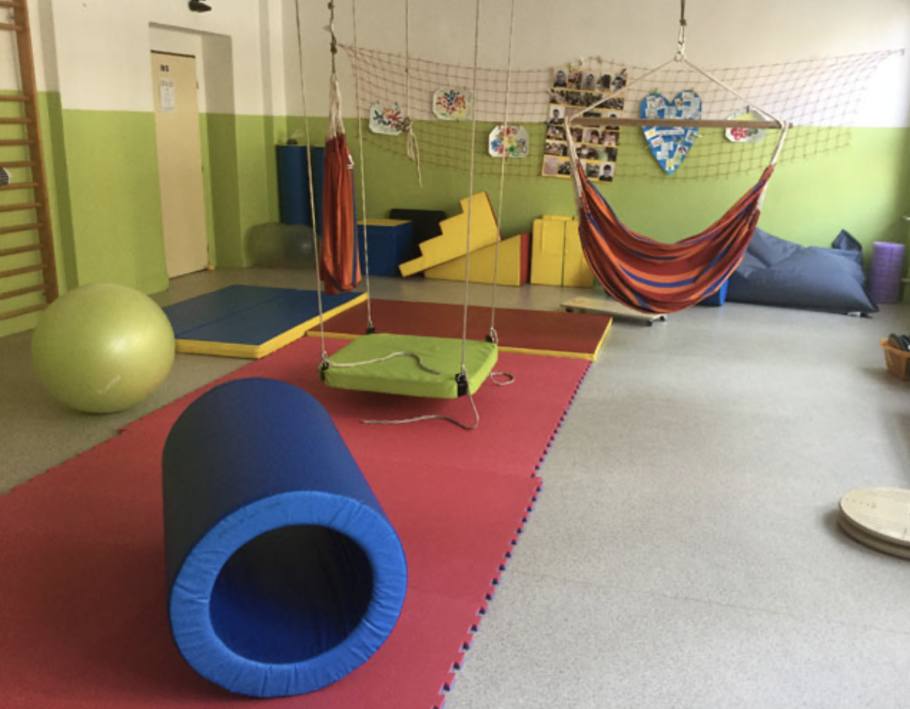
TERAPIE SI
Probíhá prostřednictvím hry a senzomotorických aktivit, kde se dítě setkává s ,,těmi správnými“ výzvami a zažívá pocit úspěchu při aktivitách.
Důležitý je akceptující přístup terapeuta a to, aby dítě bylo motivované a samo bylo aktivní.
Je dobré, když iniciativa vychází ze strany dítěte.
Při terapii nejde o to, naučit dítě konkrétní dovednost nebo nacvičit s ním nějakou motorickou dovednost, ale pomoci mu, aby lépe fungovalo v každodenních aktivitách.
Dítě má dostatek příležitostí k aktivitě a ke hře a prostředí ho k tomu motivuje.

Slide 20
SNOEZELEN
multifunkční metoda, která se realizuje v příjemném a upraveném prostředí pomocí světelných a zvukových prvků, vůní a hudby.
cílem je vyvolání smyslových pocitů.
určena zejména pro děti s vývojovými poruchami, s mentálním, tělesným nebo vícenásobným postižením, s poruchou autistického spektra, poruchami chování a učení, atd.
je využíván v mnoha zařízeních - speciální mateřské a základní školy, integrační centra, rehabilitační centra, denní stacionáře, hospice a jiné.

Slide 21
SnoEzelen
Cíle Snoezelenu se stanoví na základě předchozí diagnostiky a problémů konkrétního dítěte.
Obecně cílem není jen uvolnění, pohoda a spokojenost, ale i stimulace smyslového vnímání a podpora rozvoje osobnosti.
Podpora se vztahuje na více oblastí vývoje: vnímání, emocionalitu, kognitivní procesy, komunikaci nebo motoriku.
Dalšími cíli může být například redukce stereotypního chování, zvýšení motivace, iniciativy a zlepšení vztahu mezi Dítětem a terapeutem/rodičem.

Slide 22
Další příklady terapií

Slide 23
Využívané pomůcky v rámci terapie
Pastelky, nůžky
Plastelína, terap. Hmota
Pěna
Voda, Led
Prostěradla
Válce, Míče
Houpačky
Kroužky, Balónky
Aj.

Slide 24
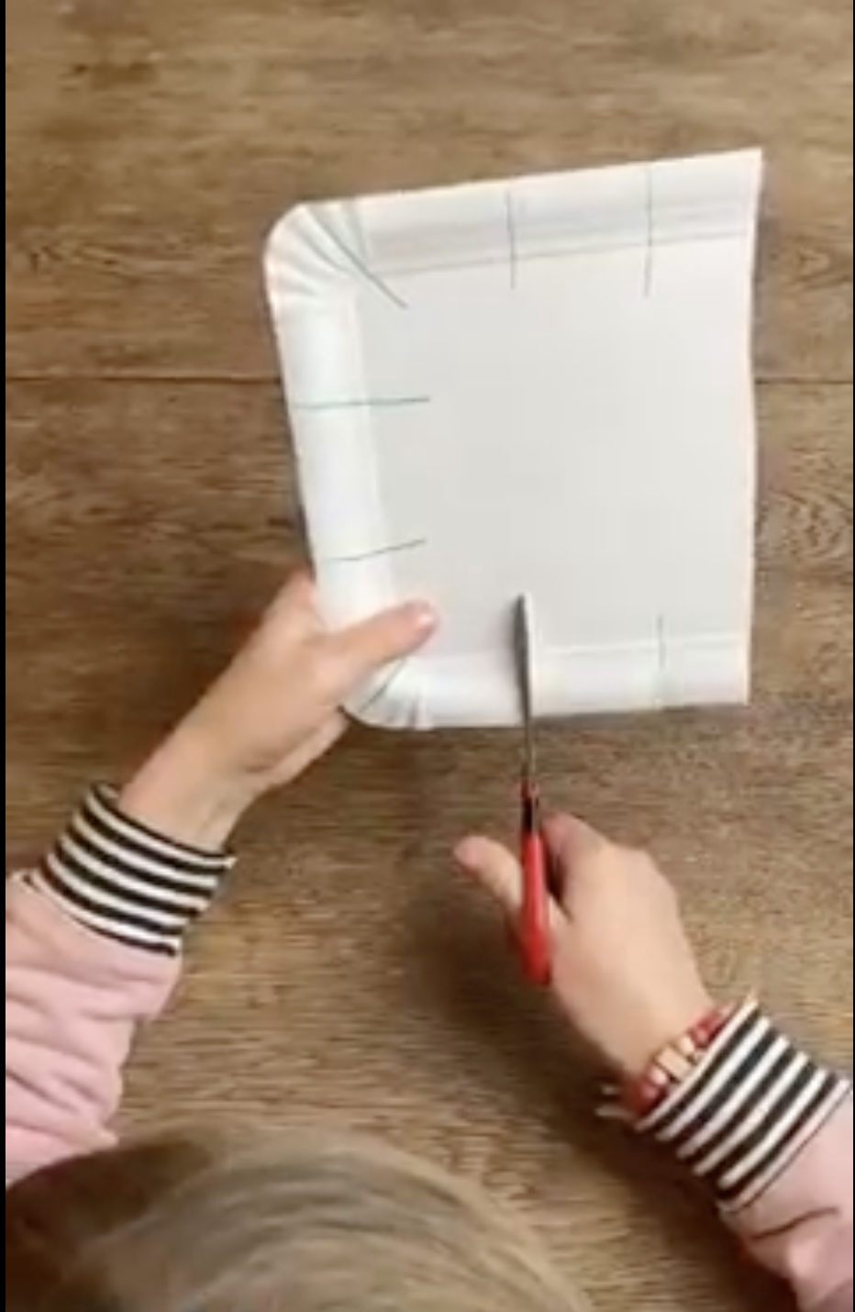
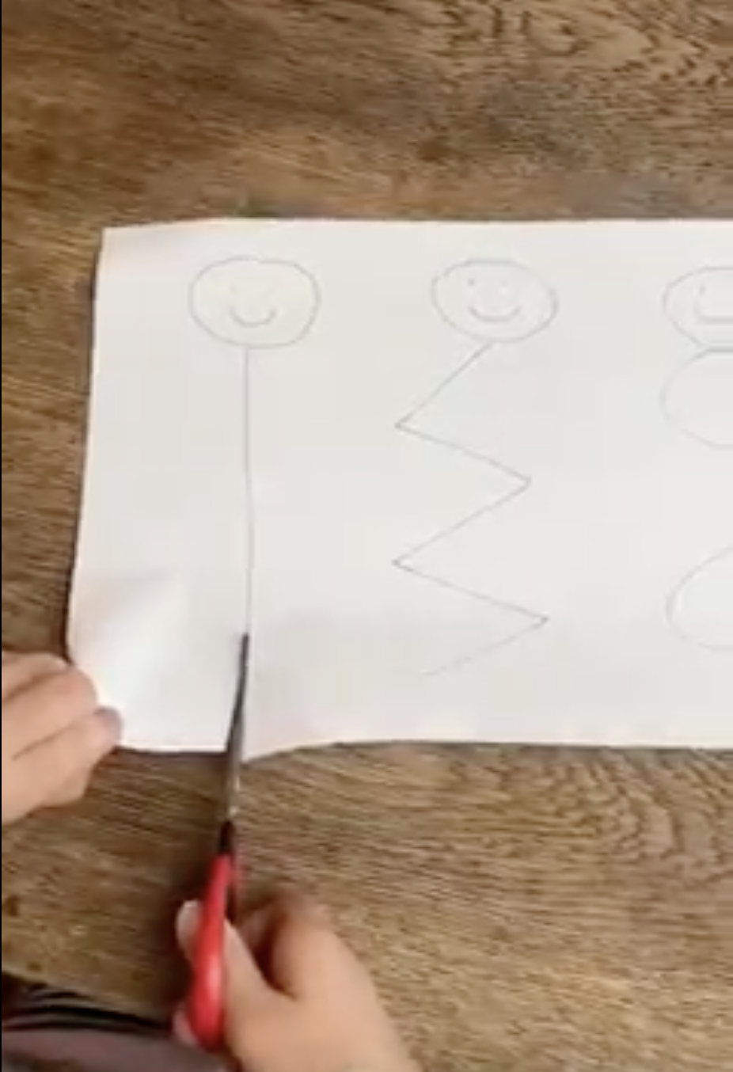
Nácvik stříhání
Rozvoj úchopu, JM, přesnosti, pravolevá spolupráce
Trénovat na jiném materiálu než je papír – brčka, hmota
Ukázat dva typy stříhání
  Krokodýl - střih celými nůžkami - pro rovné a dlouhé střihy
  Myška - malé střihy zadními částmi nůžek pro detaily a záhyby.

Slide 25
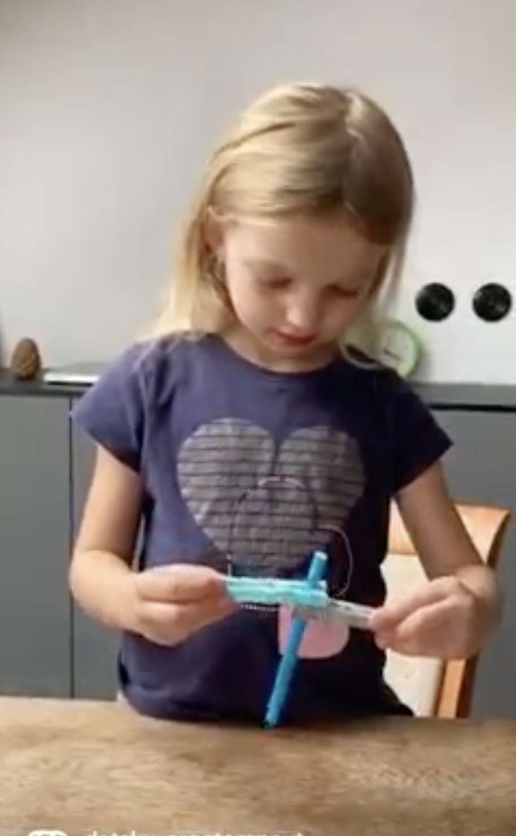
Práce s kolíčky
Příprava na psaní
Trénink Pravolevé spolupráce
Koordinace rukou
Koordinace oko-ruka
Přesnost
Koncentrace

Slide 26
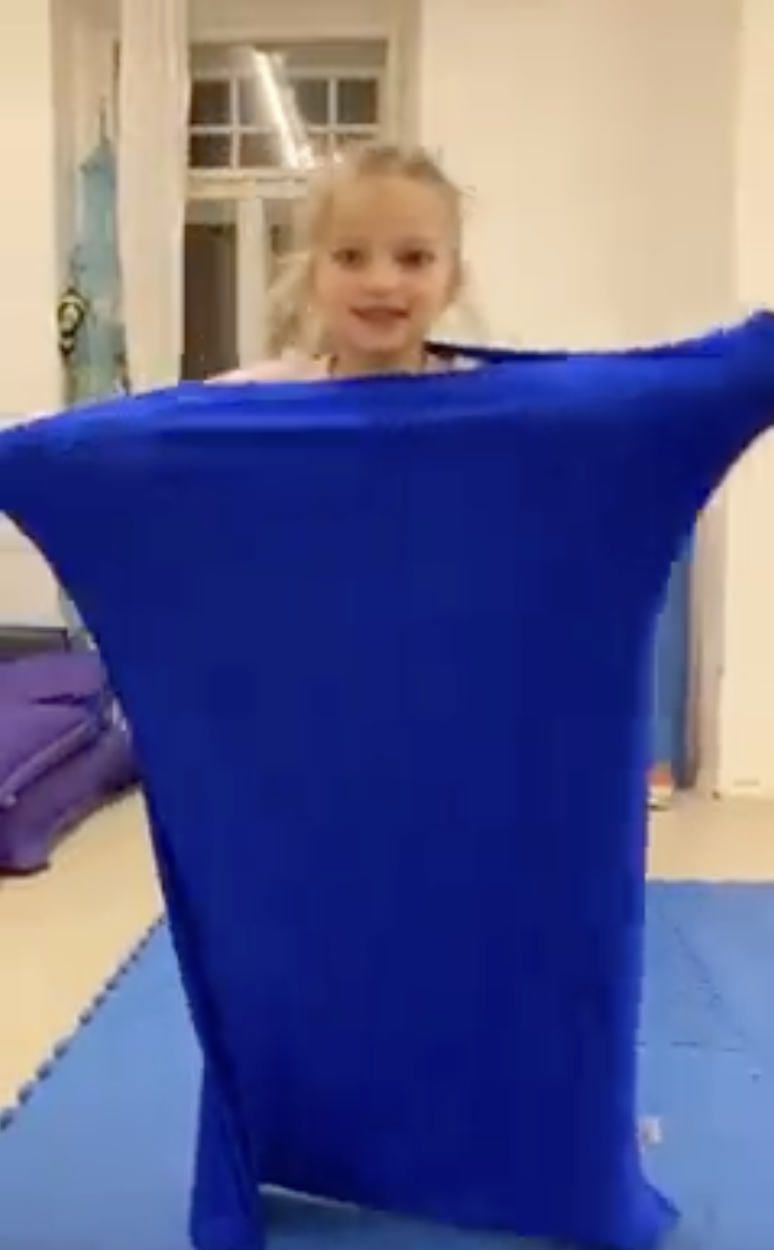
Vnímání těla
Lycrový vak díky svému materiálu poskytuje tělu množství smyslových podnětů.
Používáme v rámci terapie u dětí, které vyhledávají proprioceptivní a vestibulární vjemy.
Zlepšuje vnímání těla

Slide 27
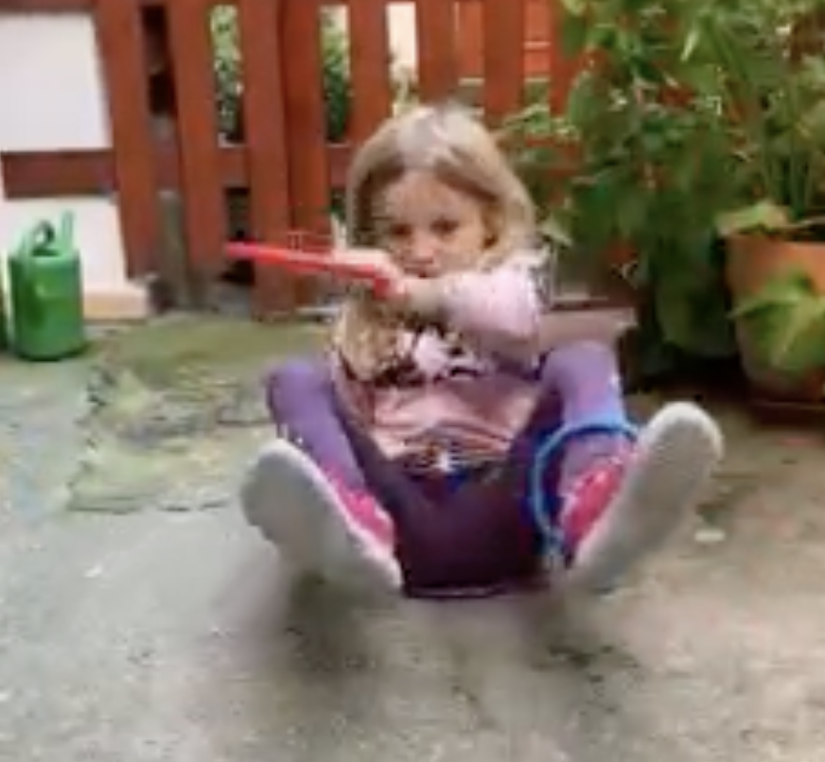
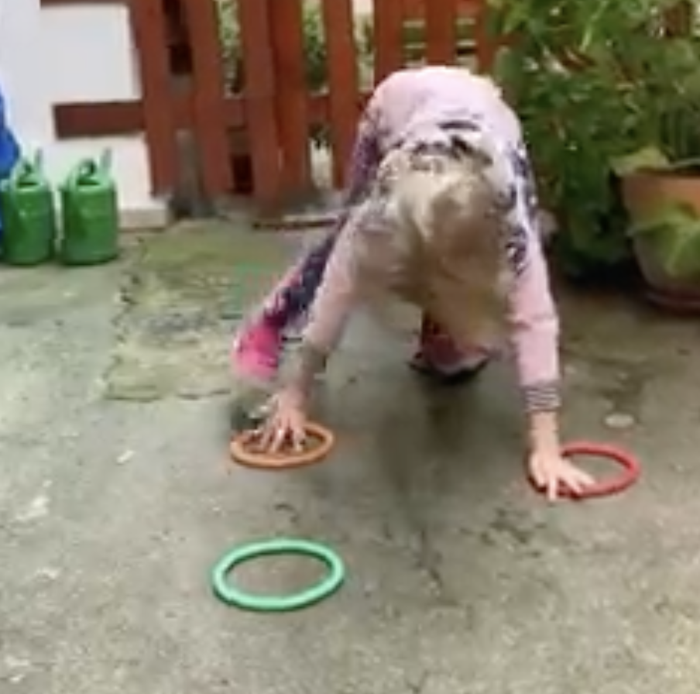
Hra s kroužky
nenápadné cvičení koordinace
trupové stability
rovnováhy
pravolevé spolupráce.

Slide 28
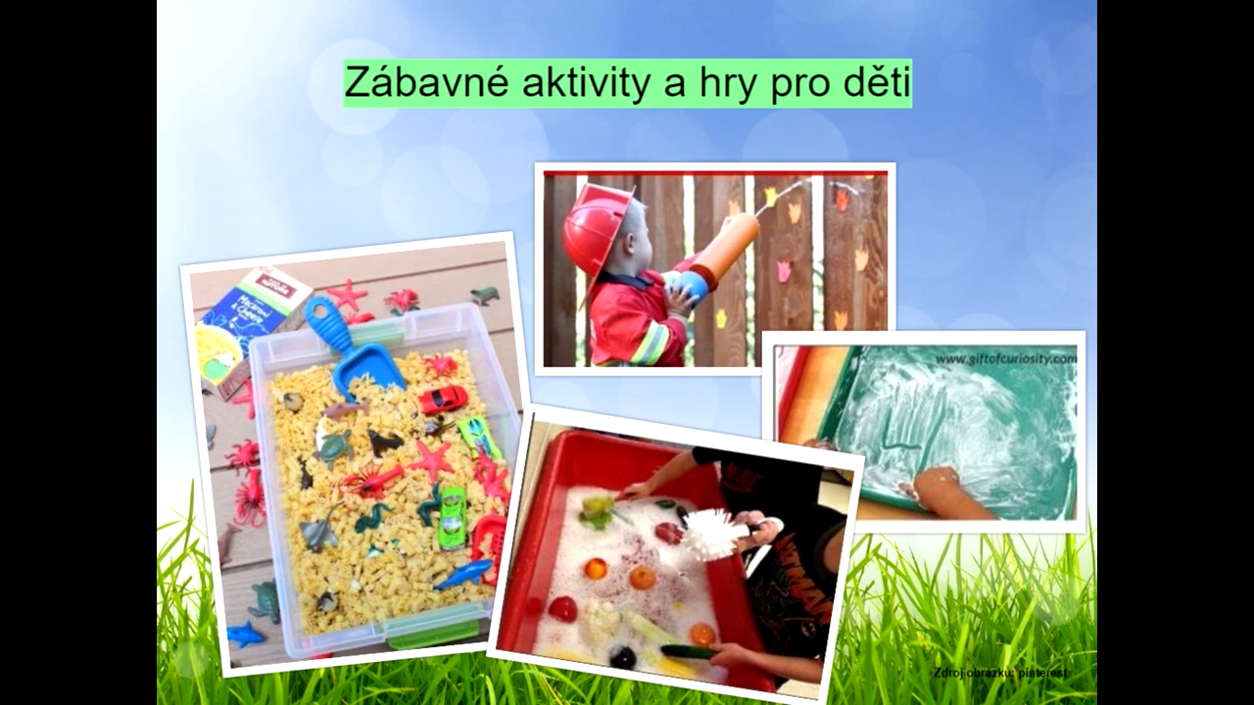

Slide 29
Co si z prezentace pamatuji ?

Slide 30
Děkuji za pozornost

